Slide 1
Вртић Невен
У посети вртићу Колибри
17.11.2016.
Крушевац

Slide 2
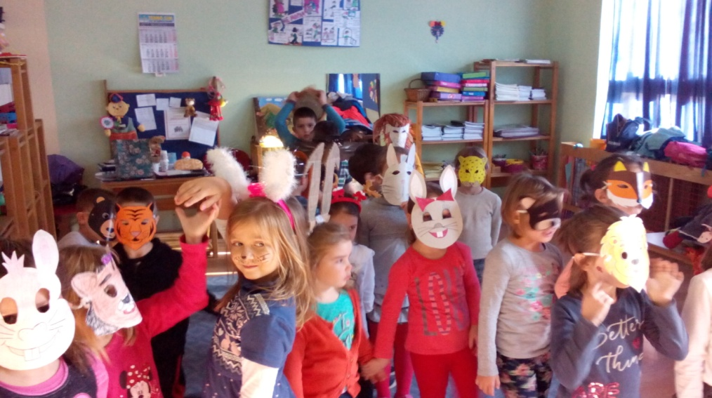
Обележавамо Дан толеранције
Деца припремне васпитне групе,маме и васпитачи Љ.Маринковић и И.Јовић у посети деци припремне васпитне групе из вртића Колибри и васпитачима В.Макрагић и Б.Весић
Очекујемо госте

Slide 3
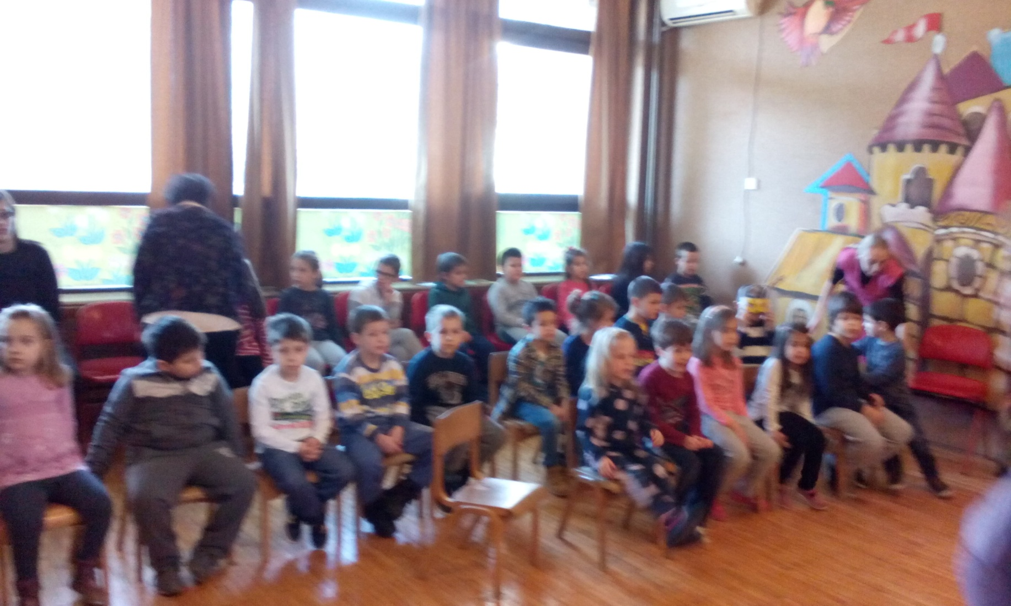
Припремамо се за представу
Гости ,гледаоци

Slide 4
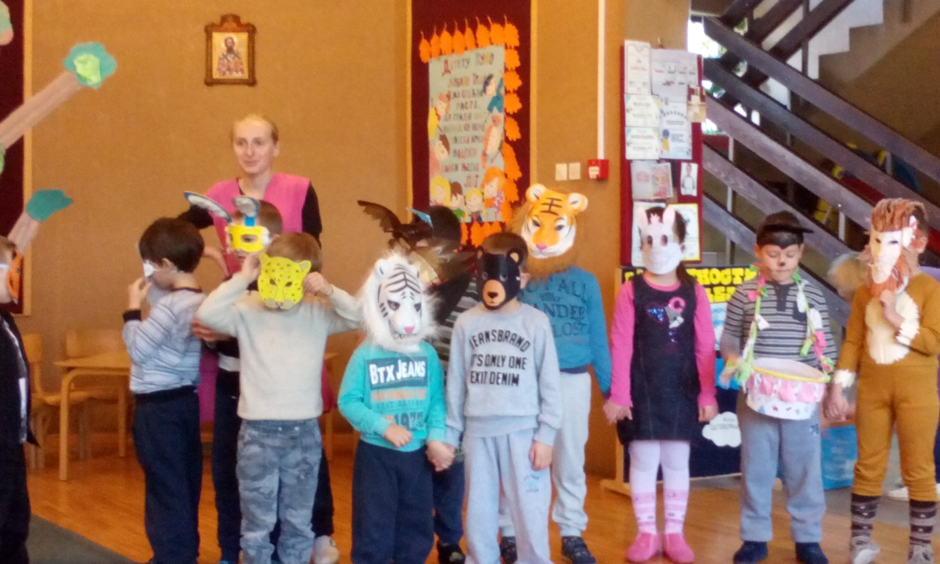
Припремамо се за представу
Домаћини ,глумци

Slide 5
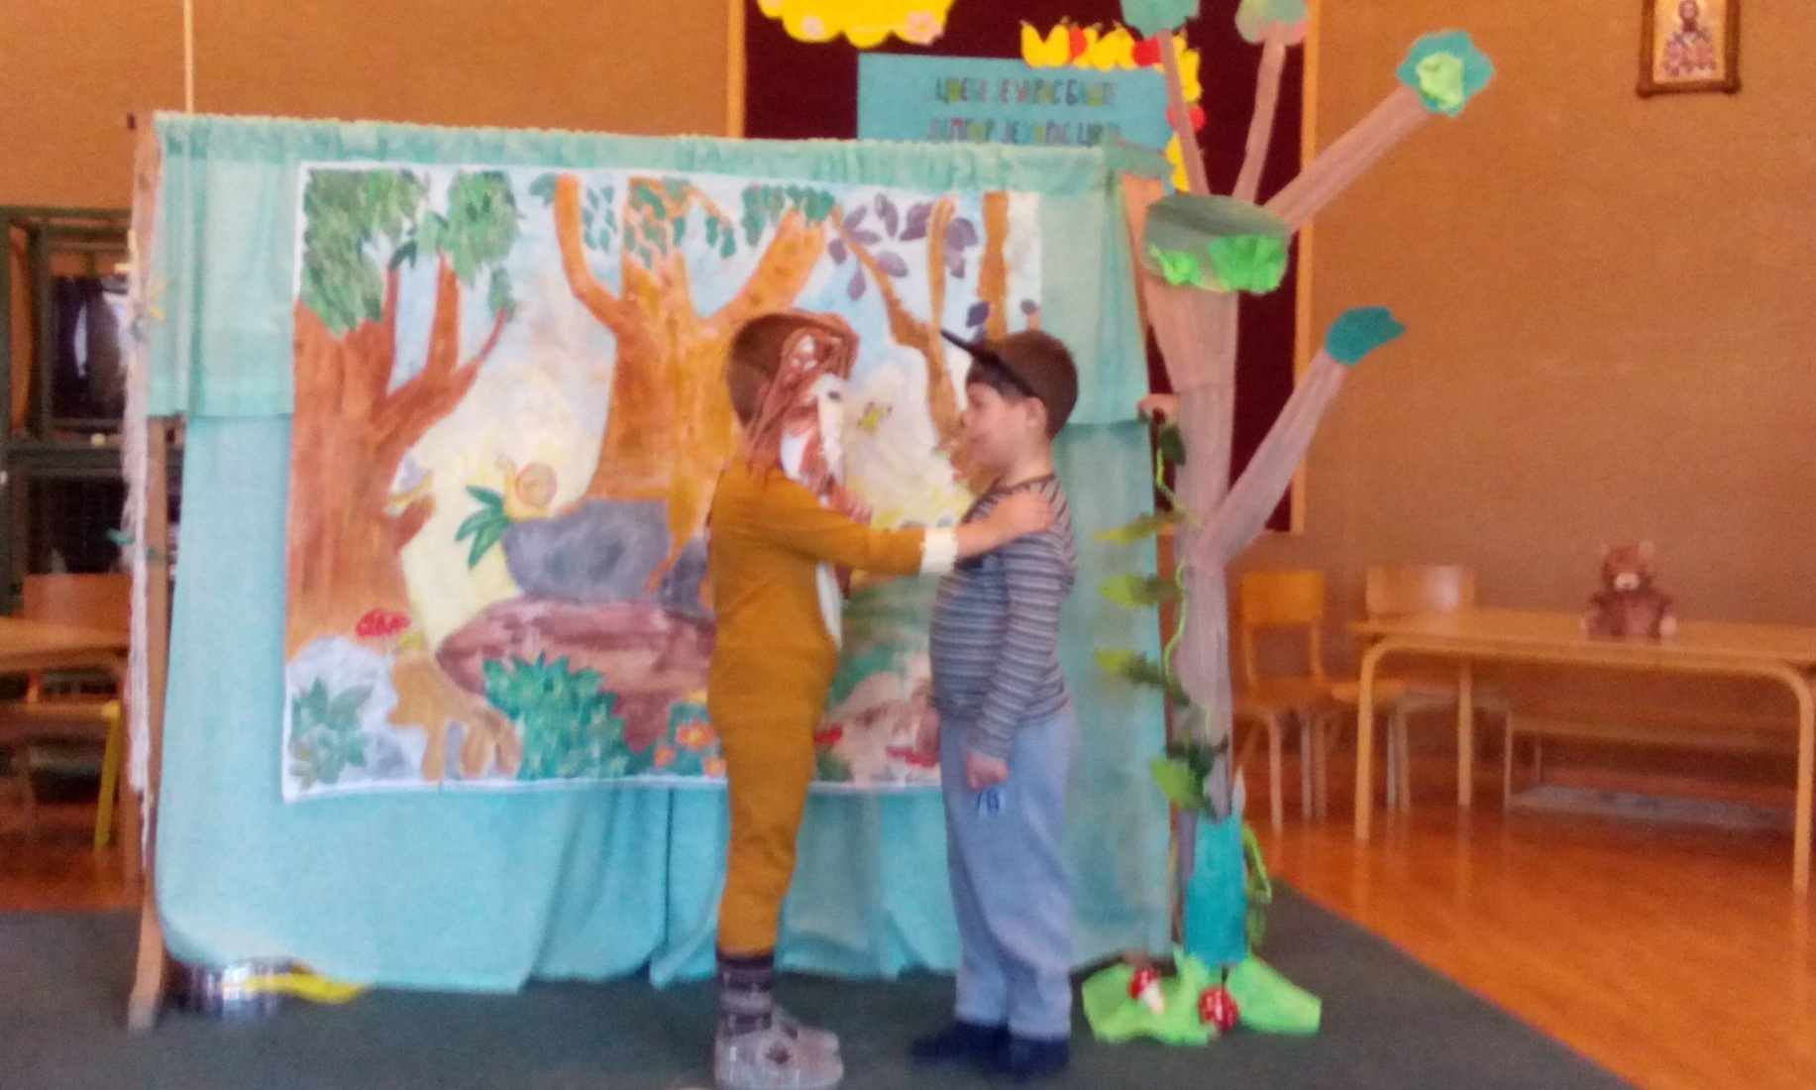
Лав и миш

Slide 6
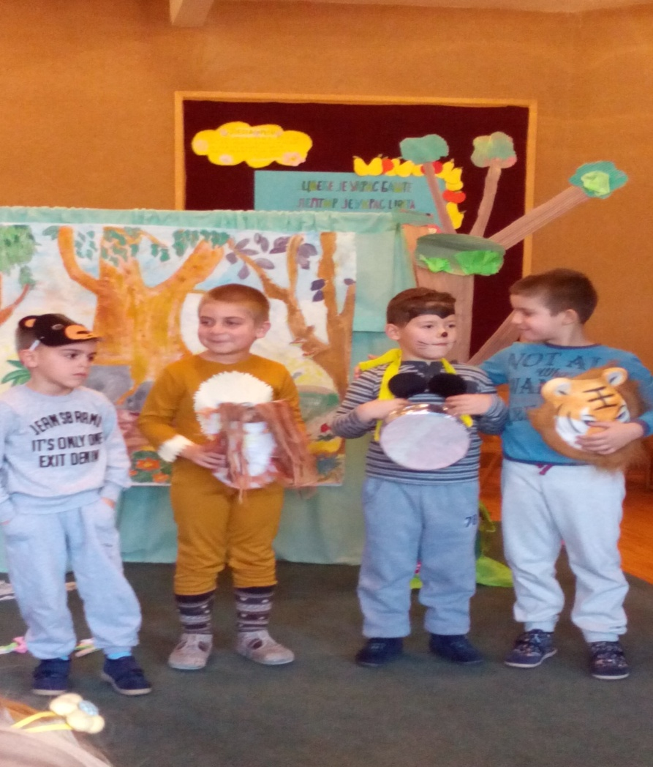
Поклон публици

Slide 7
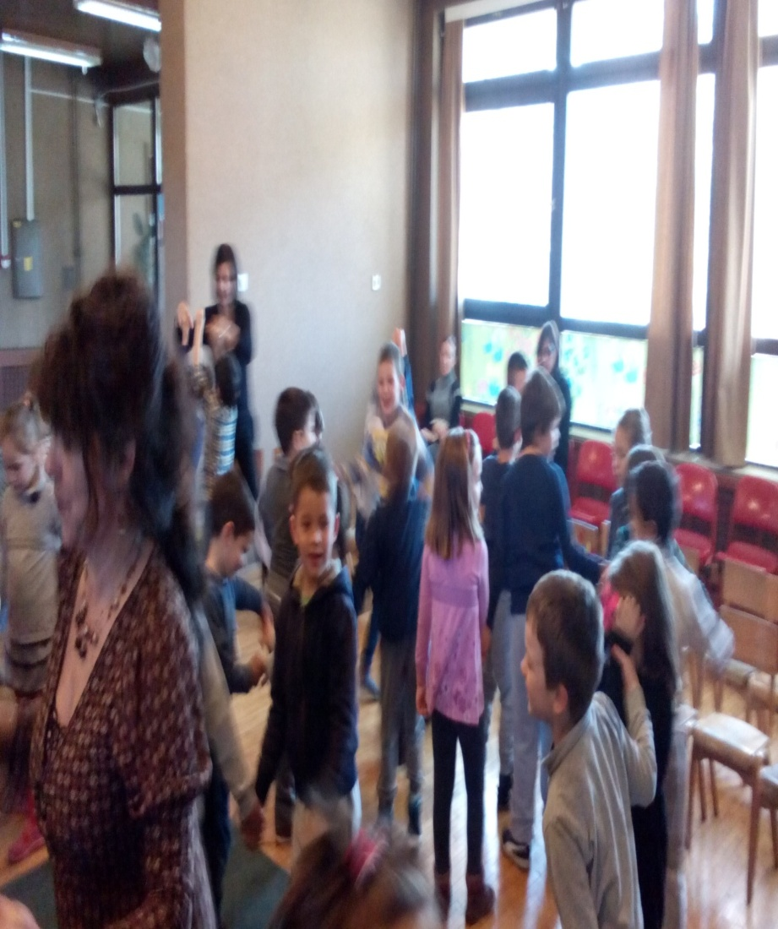
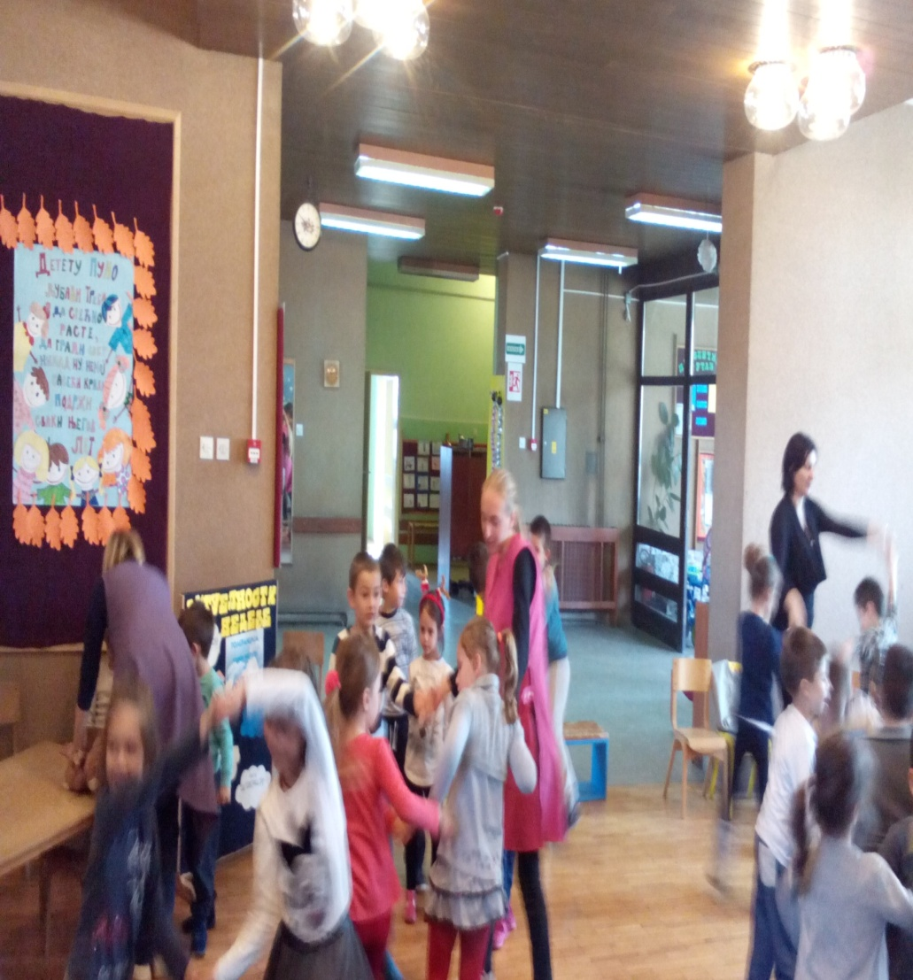
Заједнички плес ,уз музику се лепше дружи

